Slide 1
Python 3
pandas dataframes

Slide 3
Pandas
https://pandas.pydata.org/
Structure de données en dataframe: columns / rows
Lien direct avec les fichiers csv ou excel
Top pour
Créer des nouvelles colonnes / variables
Faire des subsets
Analyser les donnees
Rapide, sympatique et franchement genial!
Video intro 10mn par Wes McKinney https://vimeo.com/59324550
A few tricks to know

Slide 4
Lire un fichier csv
df = pd.read_csv(<le path du fichier>)

Slide 5
Lire un fichier csv
df = pd.read_csv(<le path du fichier>)
df.shape
df.head()
df.columns
df.describe()
df.tail()

Slide 6
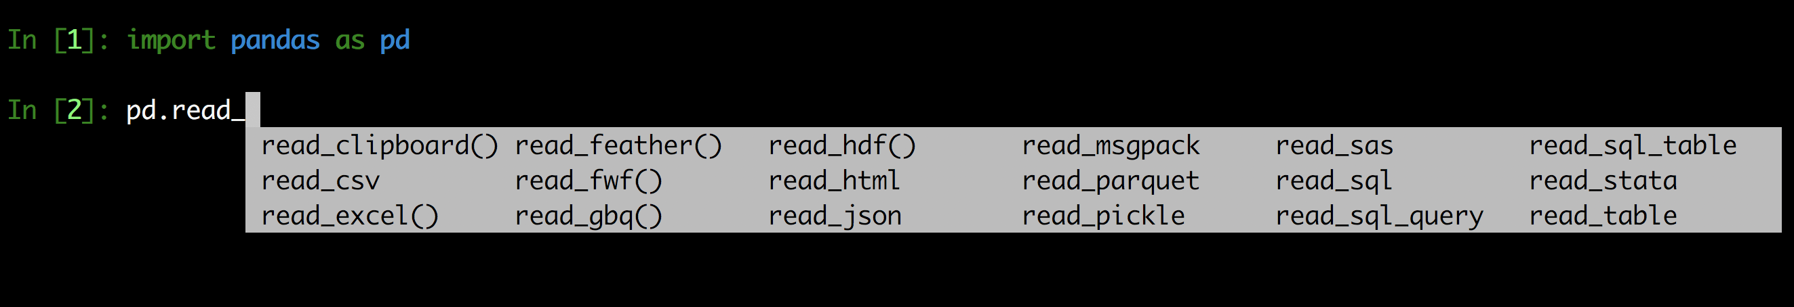
Autres formats
pd.read_csv()
pd.read_excel()
pd.read_json()
…

Slide 7
Application: les arbres de Paris
df = pd.read_csv('les-arbres.csv')
On va
Regarder ce que contient ce dataset
Renommer les colonnes
Supprimer les colonnes qui ne nous interessent pas
Eliminer les arbres plus haut que la tour effeil ou plus large que la place de de l'arc de Triomphe
Voir quels sont les arrondissement avec le plus d'arbres
Etc …

Slide 8
Dataframe subsetting
Taille des arbres
df.hauteur_m.describe()
montre qu'on a des arbres de 818km de haut!
Combien d'arbres de plus de 100 m de haut dans le dataset ?
condition = df.hauteur_m > 100
df[condition].shape
On a 137 arbres de plus de 100 m de haut
condition est un dataframe qui a row associe une variable True / False

Slide 9
Dataframe subsetting
Taille des arbres
Si on regarde la circonference on a aussi des valeurs aberrantes avec un max a 250m de circonference! On veut ne garder que les arbres de moins de 100 et de circonference < 5m
cond = (df.hauteur_m < 100) & (df.circonferenceencm < 500 )
df[cond].shape => 200032 au lieu de 200332
Et maintenant on ne garde que les rows qui respecte cette condition avec
df = df[cond]
Super simple!!

Slide 10
Dataframe describe et value_counts()
On a vu describe() pour avoir des stats sur des colonnnes numeriques
value_counts compte les differentes valeurs d'une colonne categorielle
Par exemple df.domanialite
df.domanialite.value_counts()
df.domanialite.value_counts(dropna= False)
Et pour compter les nombre de valeur manquante par colonne avec .isnull():
df[df.arrondissement.isnull()].shape

Slide 11
Dataframe créer de nouvelles colonnes
df = pd.read_csv(DATA_PATH + 'les-arbres.csv')
On veut savoir s'il y a plus d'un certain type d'arbre sur les avenues, les boulevards, les places ou dans les rues. On va créer 4 colonnes, une par type de voie
On veut savoir s'il y a plus d'un certain type d'arbre a Paris ou en banlieue
en fonction de l'adresse créer une variable boolean dans_paris
On veut savoir s'il y a plus d'un certain type d'arbre a Paris ou en banlieue
en fonction de l'adresse créer une variable boolean dans_paris

Slide 12
Dataframe créer de nouvelles colonnes
df = pd.read_csv(DATA_PATH + 'les-arbres.csv')
Il y a plein d'arbres qui ont une hauteur de 0
Quelles est la repartition de leur circonference ?
Est-ce que une hauteur de 0 m veut en fait dire moins d'un metre ?

Slide 13
Detecter les colonnes vides
DATA_PATH = '/Users/alexis/amcp/upem/python0918/data/'
df = pd.read_csv('fete-de-la-musique-2018.csv')
df.shape donne 4684, 179. soit 179 colonnes!!!
la plupart sont presques vides
Par exemple l'avant derniere: col = df.columns[-2]
isnull() to the rescue
df[df[col].isnull()].shape
donne 4684 rangées. Donc cette colonne est vide!

Slide 14
Script python

Slide 15
Scripts python
Executer un script python en ligne de commande
python mon_super_script.py --parametre "valeur" --autre-parametre "autre valeur"
Voir exemple les-arbres.py

Slide 16
Script python: la structure globale
import …
Definition des fonctions
variables globales et constantes
Le script principale demarre avec
if __name__== '__main__':
Lire les parameters

